Slide 1
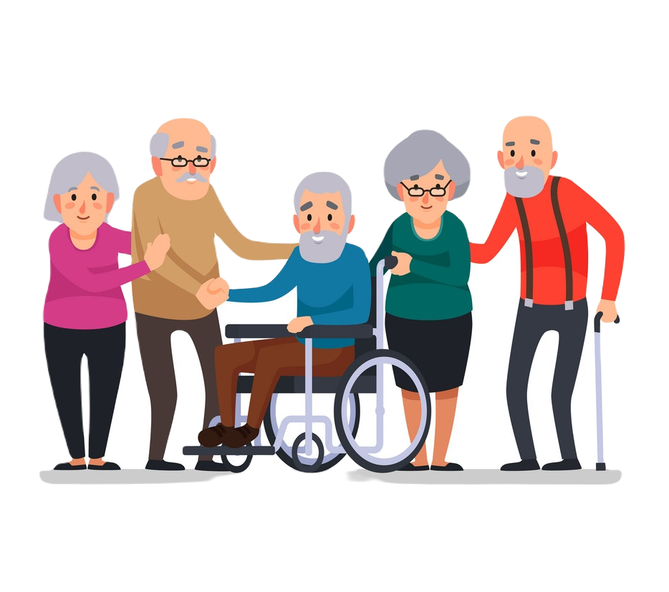
Бюджетное учреждение Омской области «Комплексный центр социального
обслуживания населения Омского района»
Социальные услуги в отделении дневного пребывания граждан пожилого возраста и инвалидов
Омский район 2020

Slide 2
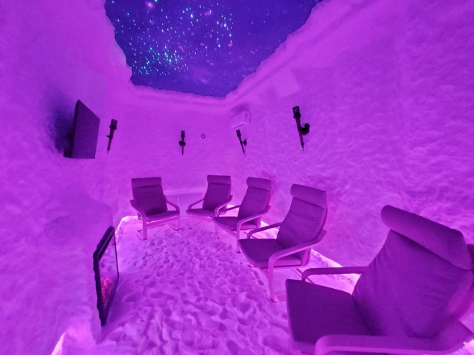
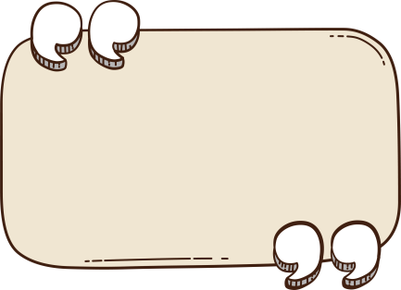
Соляная комната
Польза и преимущества:
Противоотечный эффект, разжижает мокроту и облегчает ее выведение с кашлем.
Улучшает дыхание и способствует насыщению крови кислородом.
Формируется среда без болезнетворных бактерий.
Очищение дыхательных путей от пыли и аллергических компонентов.
Высокое насыщение кислородом крови благотворно влияет на работу сердца, качество кожи, волос и ногтей.
Укрепление иммунитета.
Процедура длится
30 минут
Показания к процедуре:
бронхит;
бронхиальная астма;
перенесенная пневмония;
фарингит, ларингит, трахеит;
болезни носоглотки (ринит,
синусит, тонзиллит);
сезонная аллергия (поллиноз);
ревматизм;
дерматит, экзема;
угревая сыпь, себорея;
стенокардия, гипертоническая болезнь, аритмиии, кардиосклероз;
неврозы, хронический стресс;
частые простудные заболевания;
вредные привычки (курение).
Противопоказания к процедуре:
повышенная температура тела, недомогания;
болезни бронхов в острой стадии, пневмония, туберкулез;
гипертония 2-й степени и выше;
злокачественные новообразования;
тяжелые формы сердечной недостаточности.

Slide 3
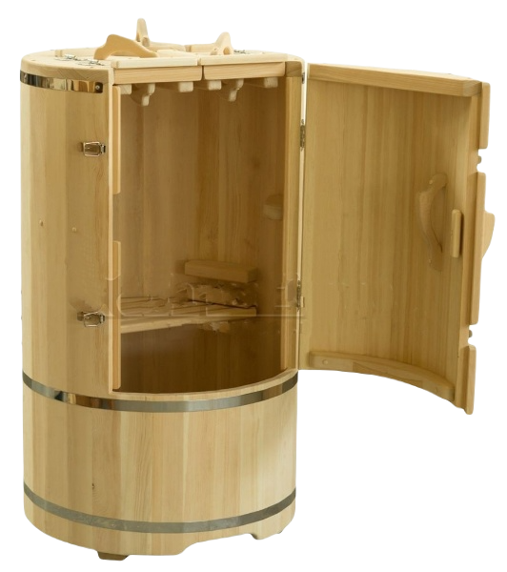
Фитобочка
Польза и преимущества:
Снимает напряжение и усталость мышц.
Повышает иммунитет.
Нормализует артериальное давление.
Выводит шлаки и токсины.
Подтягивает и омолаживает кожу.
Нормализуется гормональный фон.
Способствует снижению веса и уменьшению целлюлита.
Восстанавливается нервная система.
Стимулируется кровоток в
органах малого таза.
Процедура длится
15 -20 минут
Показания к процедуре:
перенесенные болезни дыхательной системы;
невроз, стресс;
целлюлит, отечность;
болезни сердечно-сосудистой
и лимфатической систем;
миокардит; начальные стадии гипертонии и гипотонии;
вегето-сосудистая дистония.
повышенный тонус мышц и гипертонус;
при болях в спине;
язва желудка и 12-перстной
кишки вне обострения.
Противопоказания к процедуре:
туберкулез, онкология;
острые и хронические воспаления в стадии обострения;
сердечно-сосудистые патологии, тромбофлебит;
атеросклероз, гипертония.

Slide 4
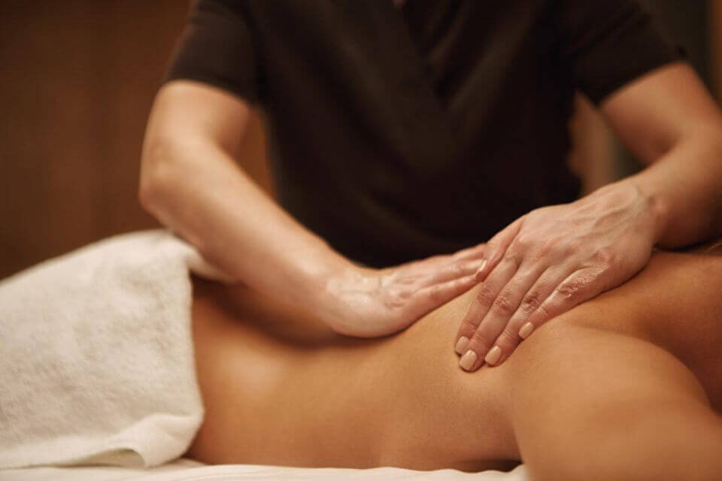
Ручной массаж
Польза ручного массажа:
Укрепление сердечно-сосудистой системы.
Положительно влияет на суставы и опорно-двигательный аппарат.
Возвращается тонус даже атрофированным мышцам.
Расслабляющий эффект,
благотворно влияет на состояние нервной системы.
Улучшается кровообращение и лимфоток, выведение токсинов из организма.
Ткани и органы получают больше питания и кислорода, что положительно сказывается на самочувствии и на коже.
Избавление от головных болей и нормализует давление, улучшает цвет лица.
Поднимает жизненный тонус.
Устраняет застойные явления.
Курс состоит из 10 сеансов
Показания к процедуре:
остеохондроз и искривление позвоночника разной степени;
головные боли;
переутомление, депрессия, нервный стресс;
нарушения работы пищеварительного тракта;
боли в мышцах;
бессонница;
реабилитация после травм и переломов.
Противопоказания к процедуре:
заболевания кожи;
заболевания крови и прием гематологических препаратов, замедляющих скорость свертывания крови.

Slide 5
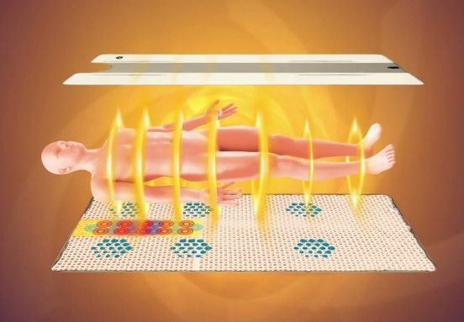
Термоинфракрасный
массажер (ТИМ)
Польза и преимущества:
Мышцы, суставы и ткани быстрее заживают.
Снятие спазмов и усталости.
Общее улучшение кровообращения -
Уменьшение холестерина в крови, что снижает риск возникновения сердечно-сосудистых заболеваний.
Снижение сроков лихорадки и анемии у больных с ожогами тяжёлой степени.
Борьба с целлюлитом и лишним весом.
Снижение уровня стресса - процедура расслабляет организм, что положительно сказывается на психологическом здоровье.
Процедура длится
от 20 до 50 минут
Показания к процедуре:
различные хронические заболевания;
переутомление, плохой сон;
нарушение работы нервной и пищеварительной системы;
заболевания, поражающие суставы;
проблемы с сосудами;
целлюлит / лишний вес.

Slide 6
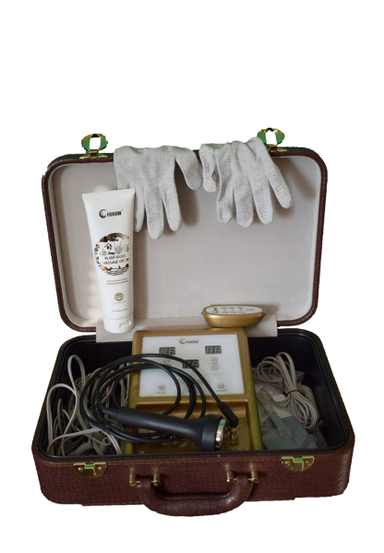
Биоэнергомассажер
(БЭМ)
Польза и преимущества:
Выведение токсинов, очищение крови.
Улучшение кровообращения; обмена веществ.
Укрепление иммунитета, самовосстановление организма.
Регуляция вегетативной нервной системы, улучшение качества сна.
Обезболивание, укрепление костей и мышц.
Регуляция эндокринной системы, косметический эффект, снижение веса.
Освобождение энергетических каналов, устранение тромбов и застоя крови.
Показания к процедуре:
бессонница, нервное истощение, головокружение и шум в ушах;
нарушения работы желудка и кишечника, гастрит;
боли в пояснице, шее, бедрах, гиперостоз, ушибы, вывихи, ревматизм ног;
урологические и гинекологитечские заболевания.;
гипертония, гиперлипимия, сахарный диабет, последствия сотрясения мозга, малокровие, различные ишемические болезни;
реабилитация с ДЦП;
угроза тромбозов, варикозном расширении вен.
Противопоказания к процедуре:
злокачественные опухоли;
наличие в теле инородных предметов;
высокое давление перед сеансом.

Slide 7
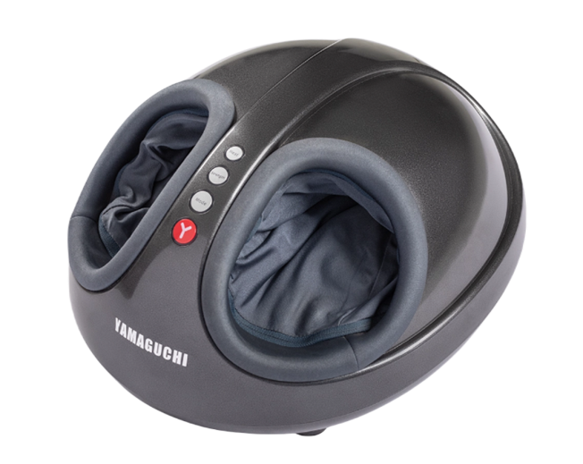
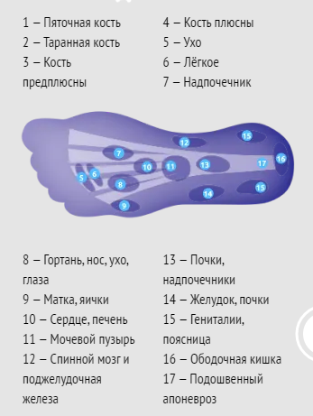
Массажер для ног YAMAGUCHI Hybrid
Польза и преимущества:
Улучшение лимфодренажа ног;
Устраняется отечность, боль в ногах;
Укрепляются и тонизируются стенки сосудов;
Расслабление напряженных мышц – в ногах появляется невероятная легкость и расслабление;
Снимает усталость,
избавляет от стресса, улучшает настроение и иммунитет в целом.
Осуществление глубокого массажа подошвенного апоневроза и костей предплюсны.
Улучшение кровообращения.
Воздействие на лечебные точки стопы, связаннные с внутренними органами.

Slide 8
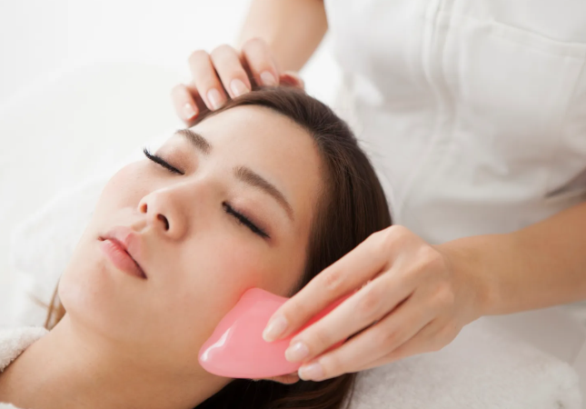
Китайский массаж
гуаша
Польза и преимущества:
Повышение иммунитета.
Избавление от шлаков, токсинов;
Разглаживание морщин.
Воздействие на точки, управляющие работой легких.
Усиливает кровообращение и расширяет сосуды головного мозга, для улучшения работы сердечно-сосудистой системы.
Усиливается лимфоток, что положительно сказывается на лечении заболеваний спины;
Снимает боль в спине;
Устраняет напряжение в мышцах, защемления в спине;
Убирает жировые отложения.
Показания к процедуре:
нарушение когнитивных функций: памяти, внимание, головные боли;
инфекционные заболевания легких (бронхит, трахеит, ОРВИ, ОРЗ и другие);
боли в спине, мышщах;
заболевания опорно-двигательного аппарата. (остеохондроз, артроз, при ушибах мягких тканей);
заболевания кожи (дерматиты).
Противопоказания к процедуре:
гипертония;
повреждения кожи в области массажа;
обострения кожных заболеваний;
инфекционные болезни.

Slide 9
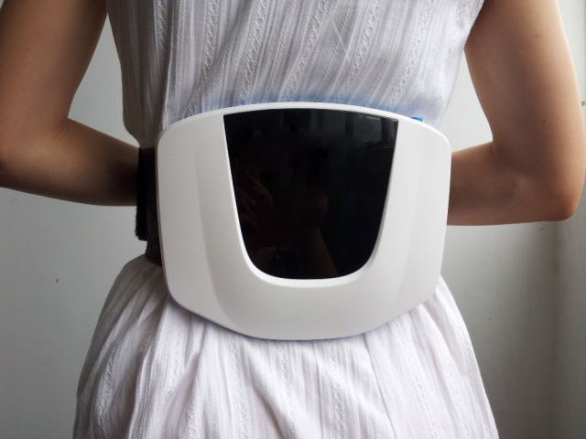
Лазерный поясничный массажер RAYCOME
Польза и преимущества:
Активирует клетки организма, улучшает силу мышц поясницы. Обеспечивает поддержку и стабилизацию позвоночника.
Восстановление после операции
Облегчение боли при ущемлении нервных окончаний, снятие отека нервных корешков, асептическое воспаление, снижает чувствительность нервных корешков.
Исправление осанки.
Показания к процедуре:
боли в спине и суставах;
хронические заболевания позвоночника;
радикулит, межпозвонковая грыжа;
остеохондроз, сколиоз, лордоз и др. искривления;
триггерные точки в мышцах спины, спазмы, острые и хронические травмы спины;
выпячивание поясничного диска, выступ межпозвоночного диска;
сидячая работа, работа связанная с поднятием тяжестей;
нервное перенапряжение.
Противопоказания к процедуре:
онкология;
восстановительный послеоперационный период ( в области поясницы и живота);
серьезные повреждения или смещения в поясничной зоне.

Slide 10
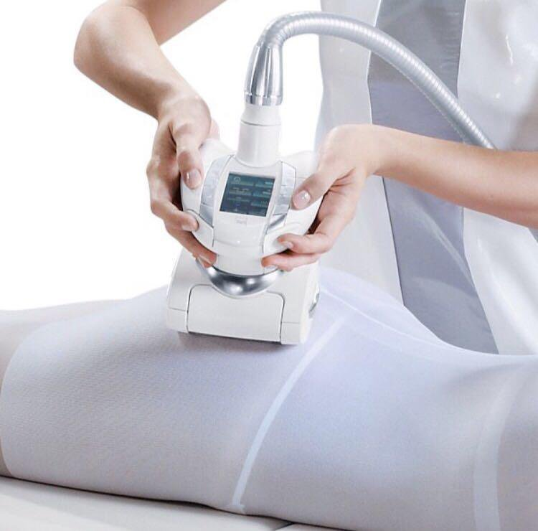
Вакумно-роликовый массаж
на аппарате Vortex Slim
Польза и преимущества:
Снижение веса.
Подтяжка контуров.
Избавление от целлюлита и дряблой кожи.
Удаление жировой прослойки.
Лимфодренаж.
Разглаживание морщин.
Расслабляющий эффект для организма.
Подтянутость кожи.
Глубокое воздействие на кожу, ткани и мышцы.
Выведение жидкости и токсинов.
Показания к процедуре:
целлюлит;
дряблость и увеличенные объемы после родов;
спазмы и отеки мышц;
возрастные изменения организма
Противопоказания к процедуре:
наличие грыж;
проблемы со свертываемостью
крови;
сердечно-сосудистые и эндокринные заболевания;
раны и ожоги в области воздействия.

Slide 11
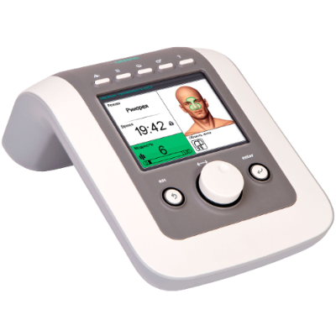
физиотерапия
Аппарат Дэнас
Польза и преимущества:
Обезболивающее, противовоспалительное действие.
Профилактика, лечение и восстановление функций организма.
Положительная динамика при многих острых и хронических заболеваниях.
Ускорение процесса выздоровления.
Эффективность в лечении пациентов хирургического, офтальмологического профиля, заболеваний бронхо-легочной системы и органов пищеварения и пр.
Показания к процедуре:
острые и хронические болевые синдромы;
заболевания органов дыхания, пищеварения (ЖКТ), ЛОР-органов, сердечно-сосудистой, костно-мышечной, нервной, эндокринной и мочеполовой систем, глаз, кожи;
реабилитация после перенесенных заболеваний, хирургических вмешательств, травм;
повышение физического и умственного переутомления, затруднение пробуждения по утрам и сонливости днем, бессонница, депрессия;
профилактика простудных заболеваний.
Противопоказания к процедуре:
острые воспалительные заболевания;
кардиостимулятор и кохлеарный имплант.
онкозаболевания.

Slide 12
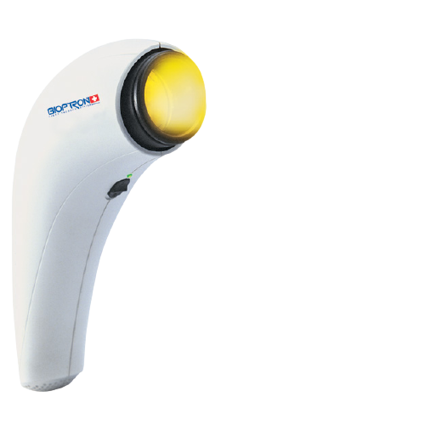
физиотерапия
Аппарат Биоптрон
Польза и преимущества:
Прибор Биопторон – инновационный источник света, благодаря которым организм человека преображает свет в электрохимическую энергию, запускающую реакции в клетках для нормального функционирования организма.
В организме улучшается метаболизм, усиливаются защитные силы.
Быстрое заживление ран и облегчение боли.
Светолечение прибором Биоптрон способствует восстановлению клеток кожи, устранению дискомфортных ощущений, снятию усталости, улучшению настроения, кровообращения, повышению энергию, иммунитета.
Курс 10 посещений
Показания к процедуре:
для заживления ран, ожогов, пролежней;
облегчение болезненных ощущений при остеохондрозе, ревматоидном артрите, артрозе, боли в пояснице, шее и др.;
для облегчения ощущений при травмах;
кожные заболевания, экземы, псориаза, дерматита.
косметология

Slide 13
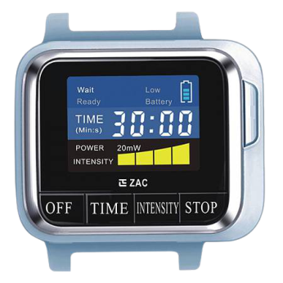
физиотерапия
Аппарат ZAC
Польза и преимущества:
Очищение (разжижение) крови.
Снижает уровень холестерина, сахара, нормализует кровяное давление, улучшает транспортировку в ткани организма кислорода и питательных веществ.
Лазерный терапевтический прибор безопасен, эффективен и удобен.
Антибактериальный, противовоспалительный эффект.
Уменьшение вязкости крови.
Повышение энергии, увеличение силы, выносливости, укрепление иммунной системы.
Показания к процедуре:
для лечения и профилактики сердечно-сосудистых и цереброваскулярных заболеваний;
профилактика и реабилитация инфаркта, инсульта и др.;
бессонница, головная боль, мигрень, головокружение, снижение зрения;
заболевания ЛОР органов;
диабет, высокий уровень холестерина.
Противопоказания к процедуре:
кардиостимулятор;
эпилепсия;
снижение свертываемости крови.

Slide 14
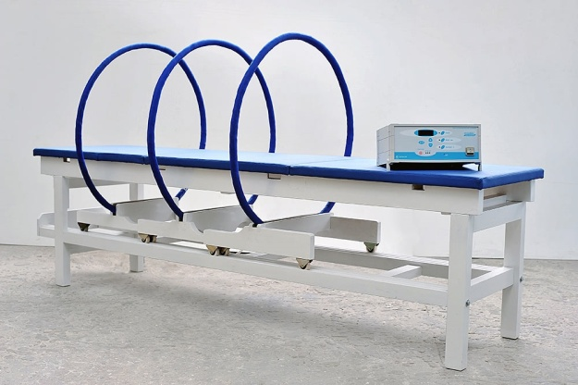
физиотерапия
Аппарат Колибри
Польза и преимущества:
Улучшение обмена веществ,
снижение веса.
Намагниченность железа в крови, за счет чего увеличивается способность гемоглобина связывать кислород и в большем количестве переносить кислород к тканям.
Улучшение лимфотока.
Благоприятное воздействие на нервную систему.
Ускоряется заживление поврежденных тканей.
Уменьшается боль при хронических болевых синдромах.
Ускоряется заживление рубцов после перенесенных хирургических вмешательств.
Показания к процедуре:
болезни нервной системы;
болезни сердечно-сосудистой системы (артериальная гипертония, нейроциркуляторная дисфункция);
болезни опорно-двигательного аппарата (последствия травм, операций, остеохондропатии, дисплазия тазобедренных суставов);
болезни кожи (атопический дерматит).
Противопоказания к процедуре:
кардиостимулятор;
ранний постинфарктный и постинсультный период;
выраженная недостаточность кровообращения.

Slide 15
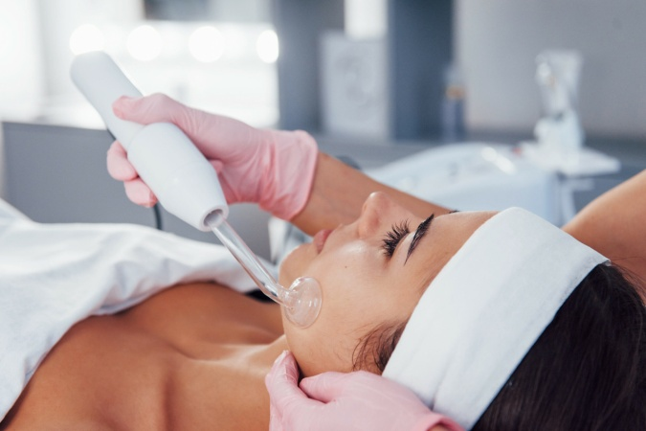
Дарсонваль
физиотерапия
Польза и преимущества:
Токи дарсонваля применяются, как часть омолаживающей программы
Насыщение кожи кислородом, стимулируют местное кровообращение и лимфоток.
Для восстановления волос и предотвращения их выпадения.
Улучшение питания кожи.
Ускорение заживления ран.
Отток венозной крови и лимфы.
Снятие застойных явлений.
Показания к процедуре:
нездоровый цвет лица, отсутствие румянца;
нарушение процессов дыхания кожи;
мелкие морщинки;
целлюлит;
профилактика варикозного расширения вен;
алопеция (потеря волос)
плохой рост волос;
перхоть;
избыточное салоотделение кожи головы, жирные волосы;
нарушение кровообращения;
головная боль.
Противопоказания к процедуре:
серьезные заболевания сердца и сосудов;
наличие опухолей;
эпилепсии, туберкулеза.

Slide 16
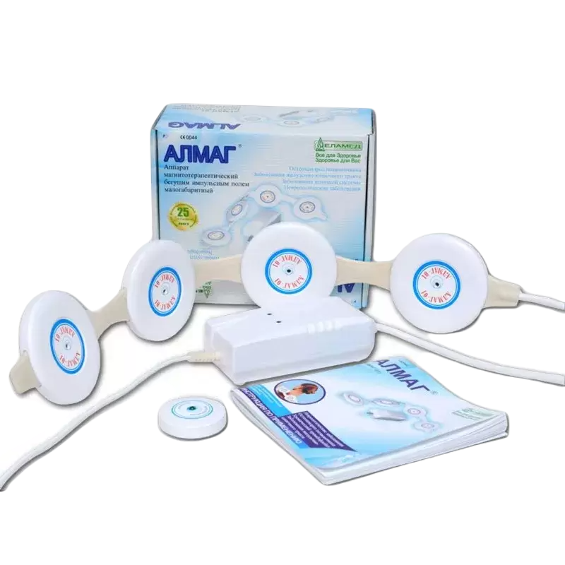
АЛМАГ +
физиотерапия
Польза и преимущества:
Эффективно устраняет боль и воспаление.
Снимает спазм и отёк.
Нормализует кровообращение и обмен веществ.
Останавливает развитие болезни, способствует восстановлению.
Улучшает двигательные функции, повышает жизненную активность.
Улучшает показатели лечения шейного остеохондроза.
Снимает обострения заболеваний.
Убирает скованность.
Показания к процедуре:
артрит, артроз, остеохондроз, атеросклероз;
грыжа межпозвоночного диска;
травмы и переломы;
сколиоз, остеопороз;
вегетососудистая дистония;
осложнения сахарного диабета I и II типа;
болезни вен и лимфатических сосудов (включая варикозную болезнь)
бронхиальная астма
поражения отдельных нервных корешков и сплетений верхних и нижних конечностей, в том числе после травм, перенесенного инсульта.
Противопоказания к процедуре:
острые гнойно-воспалительные заболевания;
системные заболевания крови;
онкология;
кардиостимулятор в зоне воздействия.

Slide 17
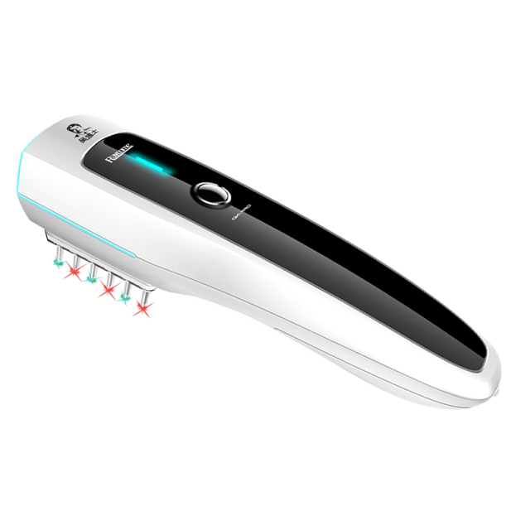
физиотерапия
Лазерная расческа 3D массажер
Польза и преимущества:
Снимает головную боль.
Стимулирует рост волос.
Усиливает кровоснабжение.
Улучшение обменных процессов.
Питает и укрепляет корни волос.
Устраняет перхоть и оздоравливает кожу головы.
Укрепляет структуру волос, волосы более эластичные, плотные и блестящие.
Восстановление функции циркуляции крови, доставки кислорода и питательных веществ к волосяным фолликулам, активно борется с выпадением волос.
Показания к процедуре:
выпадение волос в результате хронического переутомления, стресса;
выпадение волос из-за химической завивки и частого окрашивания;
потеря волос по причине недостатка витаминов и микроэлементов
ослабленные, тусклые волосы, жирная и сухая перхоть, возрастные изменения.
Противопоказания к процедуре:
онкология;
гемофилия.

Slide 18
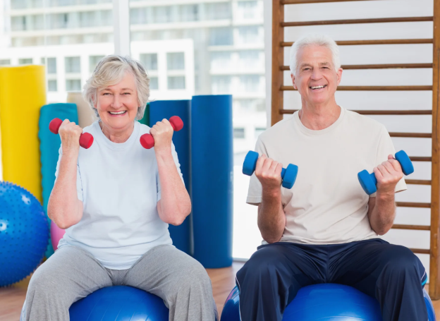
Лечебная физическая
культура (ЛФК)
Польза и преимущества:
Лечение заболеваний опорно-двигательного аппарата.
Упражнения тренируют сердечную мышцу и улучшают ее активность.
Ускорение реабилитации после перенесенных болезней.
Нормализация внешнего дыхания и стабилизация состояния за счет улучшения кровотока.
Профилактика различных патологий.
Укрепляется иммунитет, что гарантирует природную защиту от различных инфекций.
Стабилизация психоэмоционального состояния, снятие стресса и избавление от бессонницы.
Показания к процедуре:
восстановление после травм;
хронические болевые синдромы;
заболевания позвоночника и суставов, остеохондроз, радикулит, грыжи;
хронические болезни органов дыхания;
нарушения осанки;
различные формы плоскостопия;
избыточный вес.
Противопоказания к процедуре:
проблемы в работе сердца;
онкология, гипертония.
.

Slide 19

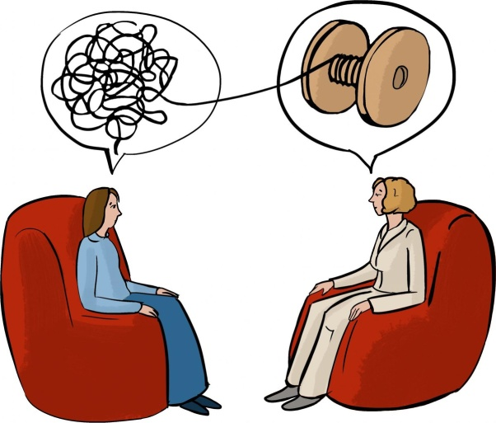
Индивидуальные
консультации
Юридическая консультация – отстаивает интересы граждан, которые
по ряду причин находятся в уязвимом положении и не способны защитить свои права самостоятельно.
Область деятельности: консультирование, составление и анализ документов, содействие в подаче запросов, выбор правильной стратегии поведения, а также занимается проблемами получения пенсий, пособий и других видов государственной материальной помощи.
Психологическая консультация – психологическая помощь в виде беседы специалиста-психолога с человеком, попавшим в сложную жизненную ситуацию, желающим найти способы и решения справиться с возникшими трудностями, нормализовать свое эмоциональное состояние и улучшить качество жизни.

Slide 20
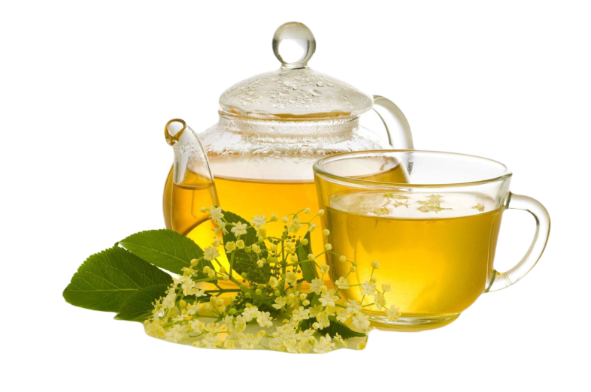
Инфундирный
Фиточай
Польза и преимущества:
Лечебный и терапевтический эффект.
Сбор витаминов, минералов и элементов.
Каждая трава, входящая в состав чая, имеет свои полезные свойства.
Фиточай не содержит кофеина, с которым лучше быть осторожным людям с повышенным артериальным давлением, страдающим глаукомой и атеросклерозом.
Не имеет калорий, что полезно для людей, желающие похудеть.
Применяется курсом
Показания к процедуре:
для оказания успокаивающего, мочегонного действия;
укрепления иммунной системы;
очищения организма;
нормализации работы желудочно-кишечного тракта, для устранения проблем с бессонницей;
насыщение организм полезными витаминами и элементами.
Противопоказания к процедуре:
индивидуальная непереносимость компонентов (аллергия на травы).

Slide 21
Вкусы и польза фиточая
Фиточай №1 грудной сбор | Состав: ежевика, исспот, алтей, дущица, липа, мята, щалфей, подорожник, мать-и-мачеха, паслен, облепиха. Польза: профилактиктическое средство от респираторных заболеваний (в т.ч. трахеит, бронхит, трахеобронхит, пневмония).
Фиточай №3 сахар в норме | Состав: стевия, черника, ежевика, зверобой, хвощ, шелковица, шиповник, эхинацея, бессмертник, козлятник, ромашка, паслен, облепиха. Польза: контроль уровня глюкозы в крови и ускорение метаболизма., имеет общеукрепляющие качества.
Фиточай №4 от простуды | Состав: кизил, эхинацея, душица, ежевика, липа, мята, шиповник, ромашка, лаванда, календула, фенхель, паслен, облепиха. Польза: активирует имунную систему организма, обладает общеукрепляющим и тонизирующем действием, липа - натуральное лекарство от кашля и бронхита, шиповник богат витамином С.
Фиточай №5 гипотензивный | Состав: тысячелистник, брусника, календула, боярышник, мелисса, пустырник. Польза: противовоспалительное, антиаллергенное, действие, снимает спазм ЖКТ, желчевыводящих, мочевыводящих путей, капилляроукрепляющие действие. Кардиотоническое средство, при функциональных расстройствах сердечной деятельности, сердечной слабости, начальных формах гипертонии.
Фиточай Ялта | Состав: душица, мелисса, календула, шиповник, ежевика. Польза: шиповник содержит много витамина С, укрепляя организм. Лист ежевики выводит вредные вещества и наполняет клетки жизненной силой. Мелисса мягко успокаивает и создает гармоничный вкус, поднимет настроение.

Slide 22
Вкусы и польза фиточая
Фиточай № 11 Витаминный | Состав: кизил, шиповник, эхинацея, ежевика, земляника, рябина, боярышник. Польза: улучшает обменные процессы в организме, повышает сопротивляемость организма к инфекциям, нормальное функционирование нервной системы.
Фиточай №12 Мужской | Состав: календула, пустырник, спорыш, шиповник, зверобой, кипрей, девясил, ежевика. Польза: нормализация сна, укрепления сердечно-сосудистой, костно-мышечной систем, имеет общеукрепляющие свойства.
Фиточай №13 почечный | Состав: крапива, череда, бессмертник, ромашка, тысячелистник, лаванда, подорожник, ежевика, хвощ, зверобой. Польза: легкий мочегонный и желчегонный эффект, поэтому чайне дает лишней жидкости сконцентрироваться в органах, размягчение камней и выведения песка.
Фиточай антистресс | Состав: ройбуш, роза, душища, мелисса, зверобой. Польза: повышенная нервная возбудимость, нарушения сна, нейроциркуляторная дистония по гипертоническому типу, спазмы желудочно-кишечного тракта – в составе комплексной терапиии.
Фиточай Херсонес | Состав: мята, мелисса, ежевика, василёк синий,фенхель. Польза: как источник активных биологических веществ в период сезонных веществ в период сезонных простудных заболеваний

Slide 23
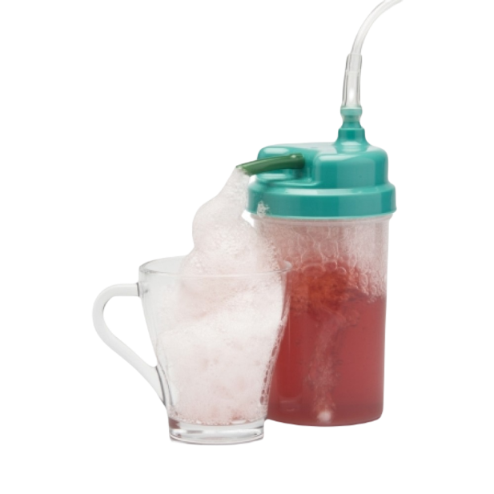
Кислородный коктейль
Польза и преимущества:
Употребление одного стакана кислородного коктейля в сутки позволяет насытить организм кислородом, который сравним с двухчасовой прогулкой по лесу.
Сон становится крепче, пропадает дневная сонливость.
Борется с вирусными и бактериальными инфекциями.
Сказывается на работе головного мозга, повышается умственная активность, улучшается память и внимание.
Расщепляются жировые отложения на уровне клеточного метаболизма.
Укрепляются сосудистые стенки мельчайших кровеносных путей, а также способствует запуску выработки коллагена.
Применяется курсом
Показания к процедуре:
гастриты с пониженной, нормальной и повышенной кислотностью желудка;
нарушения центральной нервной системы;
стрессы;
гипертония и гипотония;
заболевания печени: хронический гепатит, цирроз печени, холецистит;
заболевания сердечно-сосудистой системы;
сахарный диабет;
заболевания бронхо-легочной системы;
синдром хронической усталости.
Противопоказания к процедуре:
язва желудка и двенадцатиперстной кишки;
мочекаменная, желчнокаменная рефлюксная болезнь;
наличие аллергии на компоненты.

